Slide 1

LÀM VIỆC VỚI DATABASE (tt)
ThS. Phan Thị Hoàng Anh

Slide 2
Nội dung
Thao tác thêm dữ liệu vào bảng
Thao tác sửa dữ liệu trong bảng
Thao tác xóa dữ liệu ra khỏi bảng

Slide 3
Mục tiêu
Nắm được các thành phần trong mô hình MVC
Hiểu được Mô hình hoạt động giữa các thành phần trong MVC
Xác định ưu và nhược điểm của mô hình MVC
Phát triển Web JEE với MVC

Slide 4
THAO TÁC THÊM DỮ LIỆU VÀO BẢNG

Slide 5
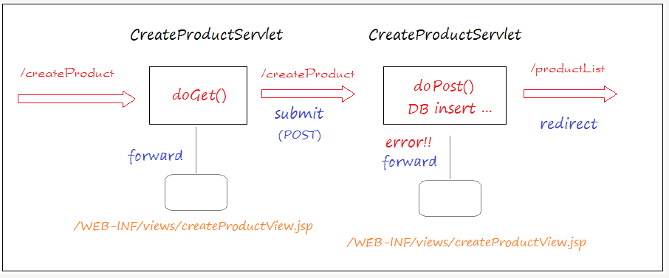
Mô hình

Slide 6
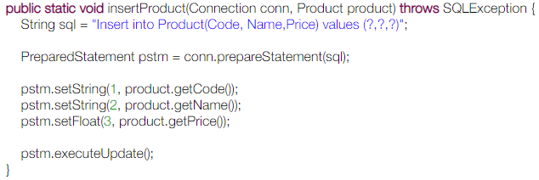
Ví dụ

Slide 7
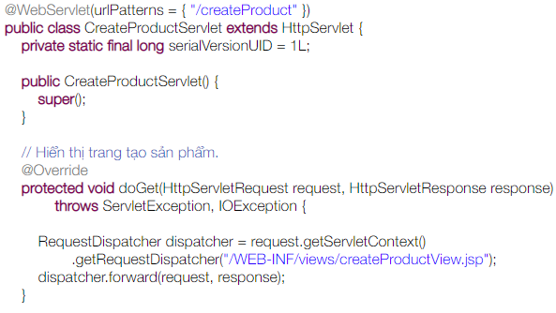
Class Servlet

Slide 8
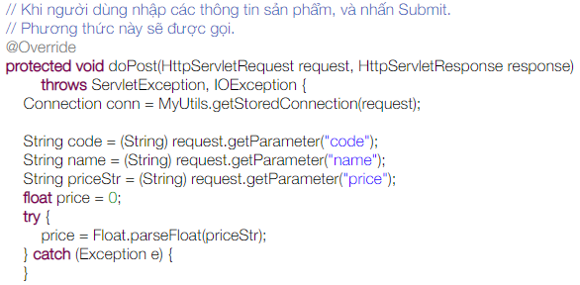

Slide 9
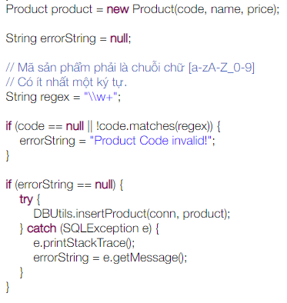

Slide 10
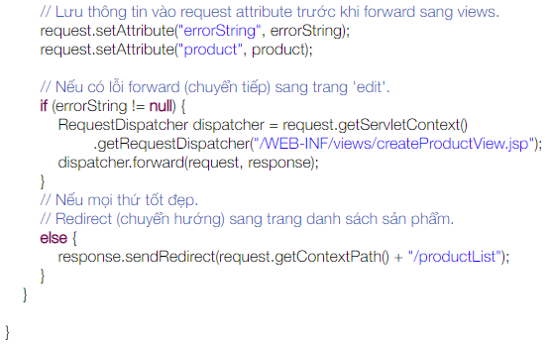

Slide 11
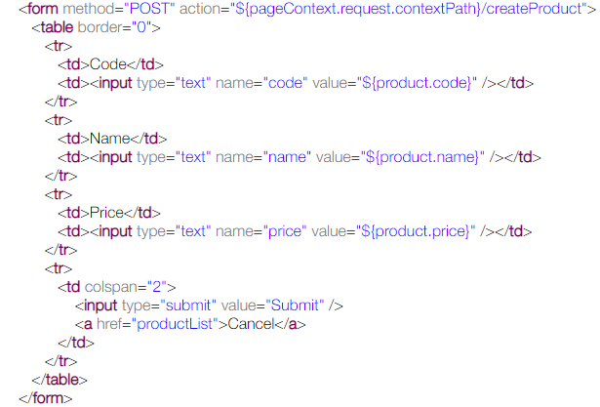
Trang JSP

Slide 12
THAO TÁC SỬA DỮ LIỆU TRONG BẢNG

Slide 13
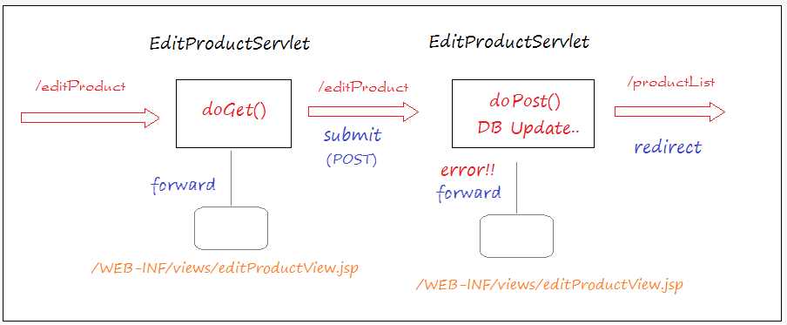
Mô hình

Slide 14
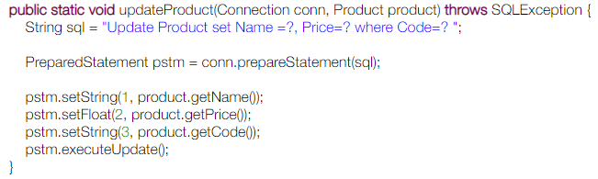
Ví dụ

Slide 15
Ví dụ
THAO TÁC XÓA DỮ LIỆU RA KHỎI BẢNG

Slide 16
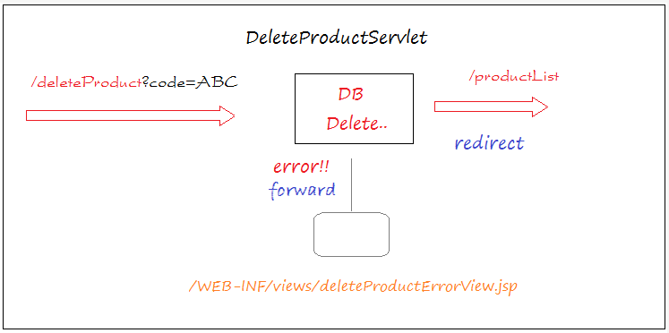
Mô hình

Slide 17
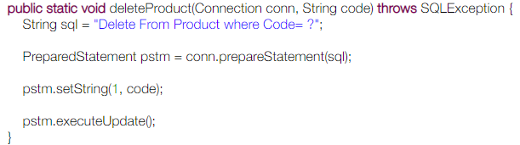
Ví dụ

Slide 18
Tóm tắt
MVC là đưa ra cách thiết kế và phát triển phần mềm có sự tách biệt giữa xử lý ứng dụng (application logic) với tầng hiển thị (presentation)
Ưu điểm của mô hình MVC: Giảm độ phức tạp code, tính tái sử dụng, tăng tính linh động, tính lỏng lẻo (loose-couple)

Slide 19
Bài tập thực hành
Bài tập : Tạo trang đăng nhập đơn giản theo mô hình MVC. Gồm có: 1 bảng dữ liệu, 1 class kết nối, 1 class Servlet, 1 trang jsp

